Slide 1
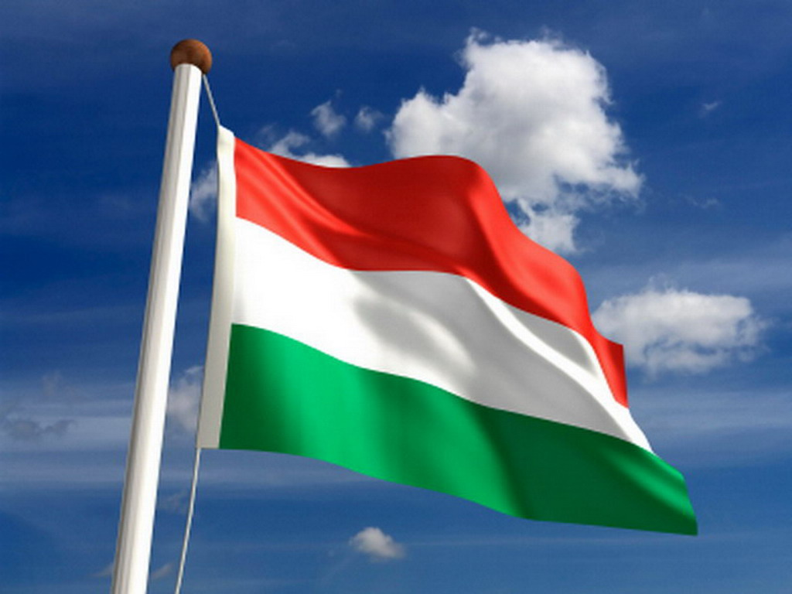
Угорщина
Площа: 93 030 км²
Населення: 10 014 324
Столиця: Будапешт.

Slide 2
Загальні відомості:
Держава в Центральній Європі з населенням понад 10 мільйонів осіб. Столицею держави є місто Будапешт. Державна мова —угорська.
Унітарна держава, парламентська республіка. Більшість вірян є католиками.
Після повалення комуністичного режиму країна тривалий час офіційно мала назву Угорська Республіка Проте з 1 січня 2012 набрала чинності нова конституція, яка офіційно затвердила скорочену назву Угорщина.

Slide 3
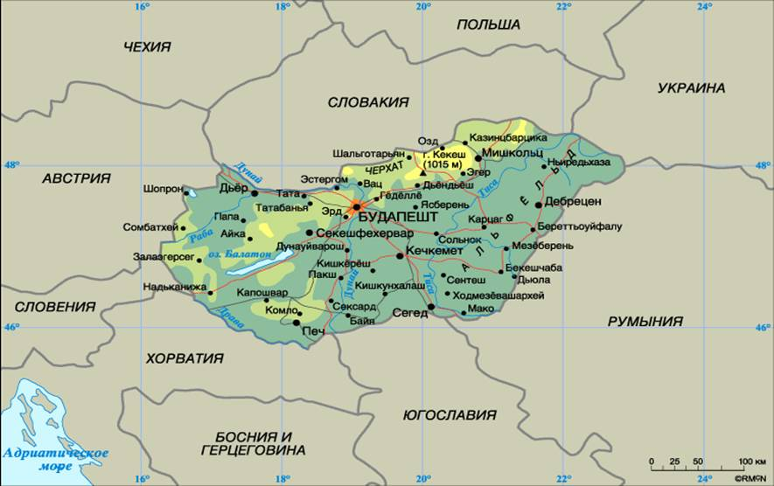
Географічне положення:
Угорщина розташована в північній частині Середньодунайського басейну, замкненого на заході Альпами, на півночі, сході та південному сході — Карпатами. Більша частина території Угорщини зайнята рівнинами і горбистими ділянками. Дунай ділить Угорщину на дві частини.
Межує зі Словаччиною на півночі,
Україною - на північному сході ,
Румунією - на південному сході, Сербією та
Хорватією - на півдні Словенією — на південному заході і Австрією - на заході.
Клімат Угорщини помірно континентальний.

Slide 4
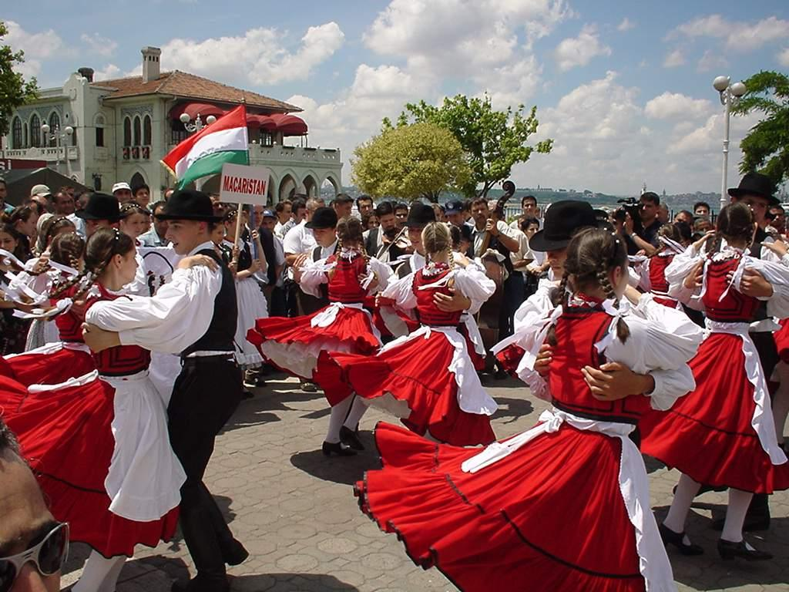
Населення:
Більшість жителів Угорщини- угорці (92,3%). Рідна мова майже 95% жителів Угорщини - угорська.
Найзначніші національні меншини - цигани, німці, євреї, хорвати, румуни, серби і українці.
В Угорщині, за різними даними, проживає від 54 тисяч до 130 тисяч євреїв. Близько 90% з них - жителі Будапешту, де існують численні єврейські релігійні, освітні та громадські установи. Переважна більшість віруючих - католики.

Slide 5
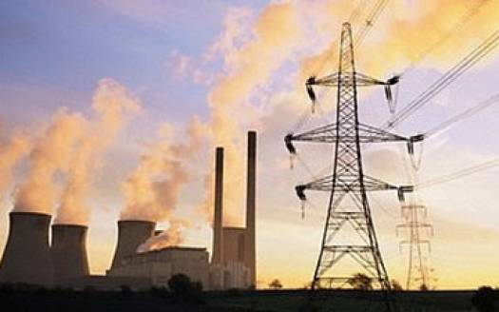
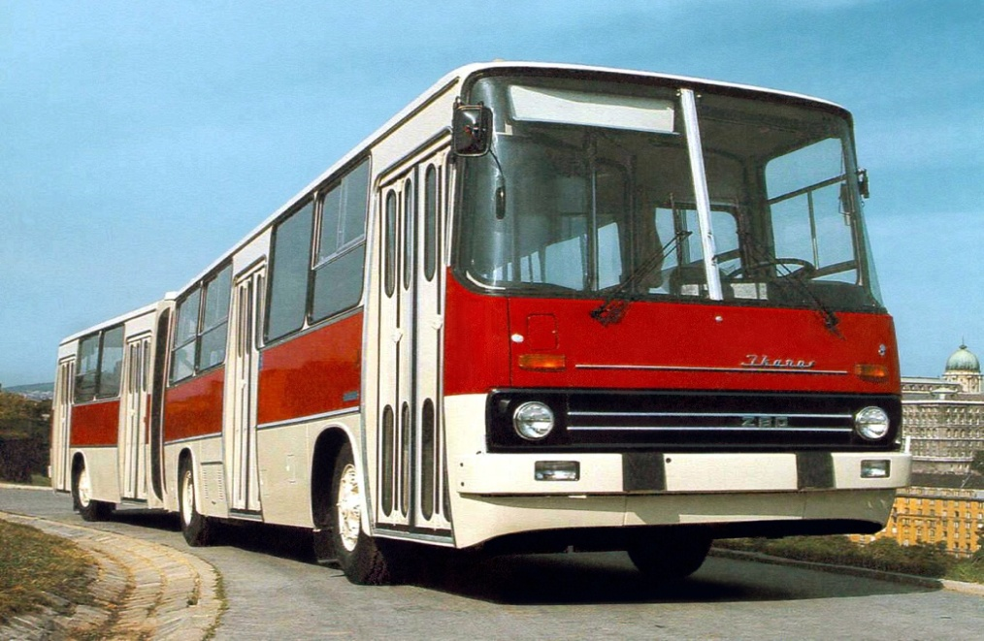
Промисловість:
Провідною галуззю промисловості країни є машинобудування, зокрема випуск автобусів «Ікарус», виробництво засобів зв’язку, вимірювальних приладів, верстатів. Добре представлені підприємства хімічної, фармацевтичної, металургійної , текстильної, харчовосмакової промисловості.
Виробництво електроенергії зосереджено на теплових електростанціях.
За останні десятиліття значно скоротилися обсяги виробництва в гірничохімічній, металургійній, текстильній, хімічній, фармацевтичній, матері-аломістких і енергоємних галузях.

Slide 6
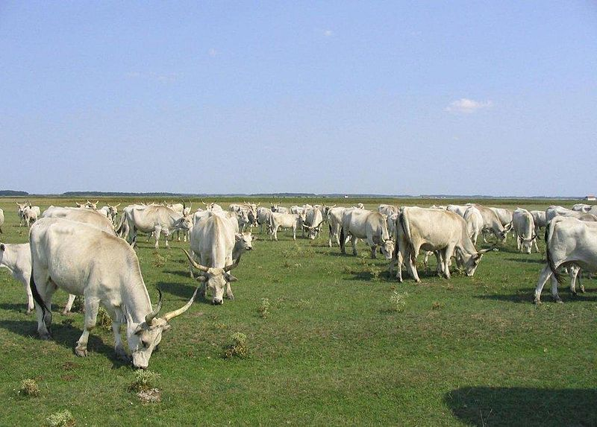
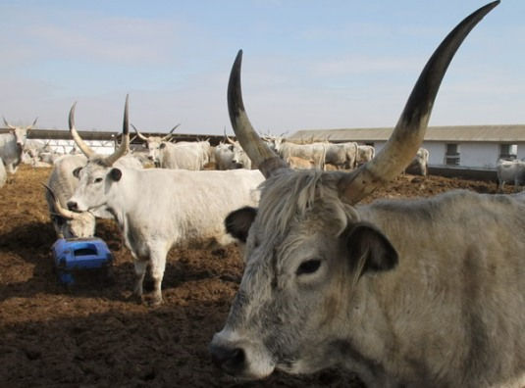
Сільське господарство:
В структурі сільського господарства Угорщини рослинництво й тваринництво є майже рівноцінними галузями, за ринковою вартістю продукції, що виробляється. 2/3 ріллі зайнято посівами зернових, переважно пшениці та кукурудзи.
Вирощують картоплю, цукрові буряки, соняшник, овочі (перець, цибуля, огірки тощо), високо розвинено садівництво й виноградарство. Токайські вина з винограду, що вирощується на схилах вулканічної
гори Токай, вважаються одними з найкращих у світі.

Slide 7
Красиві
місця
Угорщини:

